Slide 1
FORMATION CONTINUE LABORANTIN-E-S EN BIOLOGIE (LabBIO)
Jeudi 20 juin 2019
Elodie Husi et Joana Cruz
Notes:
Bonjour à tous et à toutes
Je vais vous parler du projet qu’on essaye de développer depuis quelque temps à savoir une formation continue pour les laborantins en biologie
Je vais vous expliquer comment on a débuté ce projet et les démarches que l’on a faite jusqu’à maintenant.
Bien sûr c’est un résumé parce qu’on c’est souvent retrouver face certaines difficultés qu’on a du e résoudre ou contourner qu’on ne sait pas toujours à qui on doit s’adresser qu’on obtient pas forcement les réponses dont on a besoin et qu’on fait ça sur notre temps libre donc ça prend du temps.

Slide 2
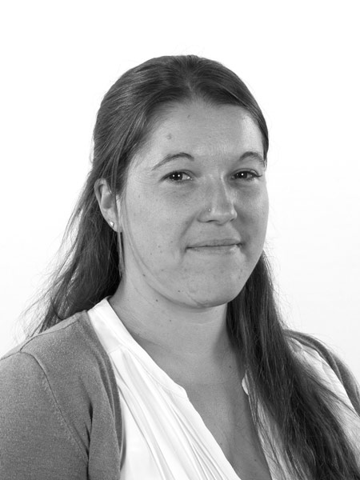
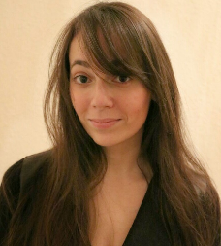
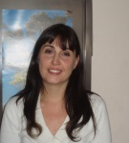
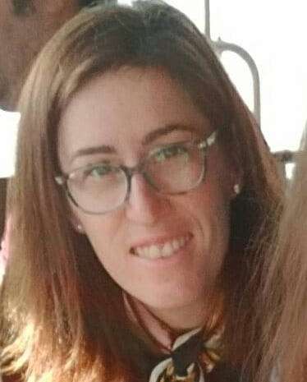
Naissance du projet mai 2018
Regroupement de cinq laborantines
Constatations
Formations pratiques
Formations sur les techniques de base
Formations pour se perfectionner
Formations sur les nouvelles technologies
Manque de formations pratiques dans le pays
Projet de développer une formation continue pour les métiers de laboratoire
Par ou commencer ? Qui peut nous aider? Qui contacter?
Husi Elodie
CMU Neufo
Cruz Joana
CMU Patim
Laurence Théraulaz
CMU Mimo
Cherpin Ophélie
CMU Patim
Ana Isabel Borges
CMU Gedev
Notes:
Tout à commencé en mai 2018 avec le regroupement de 5 laborantines
Présentation des personnes
Elodie + Joana + Isabel = CFC
Ophélie + Laurence = Master FR
Job actuel Laborantine CMU
C’est en parlant ensemble régulièrement et avec nos collègues aussi autour de nous dans nos labo respectif
Qu’on c’est rendue compte qu’on ne se sentait pas complétement accomplie dans notre travail
que celui-ci est de plus en plus dévalorisé et que après quelque année au sein d’un même labo on a l’impression de stagner et même de régresser.
Alors que la science et la recherche progresse constamment, que les technologie n’arrête pas d’évoluer.
Et puis aussi on s’est rendue compte que souvent on se cantonne à nos techniques/manip que pourtant peut-être on pourrait faire évoluer avec ces nouvelles technologies qu’on pourrait introduire aussi de nouvelles techniques dans le labo et que ça pourrait être un réel plus pour les gens avec qui on travail et aussi finalement que parfois on nous demande de faire une technique avec laquelle on est peut-être pas très familiarisé, et lorsqu’on se trouve face à un problème on ne sait pas comment le résoudre.
Tout ça on est d’accord on pourrait s’auto-former, vouloir changer les choses par soi-même mais ça n’est pas toujours évident et demande beaucoup de temps.
Mais c’est pas seulement ça on trouve aussi que notre métier à bien évoluer au fils des année dans le sens ou bien que l’on fasse pour la plus part toujours du travail de bench on se retrouve de plus en plus aussi avec des tâches administratives et de management pour lesquelles on a pas été formé….
Et-là on s’est demandé qu’est ce qui serait la solution à cela : Suivre des formations! Mais quels types de formations?
Pratiques: parce que notre métier est avant tout un métier manuel et que la pratique c’est le meilleur moyen d’apprendre.
Sur quoi est-ce qu’on voudrait se former
Sur les techniques de bases: c’est à dire les techniques qui existent déjà depuis des années mais qui peut-être n’a jamais été enseignée ou utilisée par des personnes qui on fait leur étude de laborantin il y a longtemps déjà
Perfectionnement: Améliorer ses connaissances dans une technique donnée parce que par exemple elle est demandée dans son labo ou pour postuler à un autre poste ou même encore pour intérêt personnel devenir expert dans une technique donnée.
Sur les nouvelles technologie car comme on le sait elles évoluent rapidement en science
Donc on s’est mise à rechercher où est ce qu’ on pourrait se former en pratique dans notre domaine et on a constaté qu’aucune formation de ce genre existe en Suisse à l’heure actuelle
C’est après cela qu’est né notre désir de vouloir développer ce projet pour créer une FC pour notre métier
Qui peut nous aider? qui contacter?

Slide 3
Démarches du projet
24.05.2018 Rédaction d’une lettre
Lettre demandant la possibilité de création d’une formation continue pour les métiers de laboratoires.
OFPC : Office pour l’orientation, la formation professionnelle et continue à Genève
CFCD : Centre pour la formation continue et à distance à l’UNIGE
UFA : Unité de formation des apprentis (biologie et chimie) à l’UNIGE
Sondage en ligne
( 120 labBIO notifiés par email, liste non exhaustive)
28.06.2018 Union avec l’UFA
18.07.2018 Discussion avec le CFCD
04.10.2018 1er jet de plan de formation ainsi que du budget
05.03.2019 L’UFA demande de rendez-vous au décanat de la faculté des Sciences
part l’intermédiaire du Vice-doyen de la Faculté des Sciences et chef hiérarchique responsable de l’UFA
82%
Notes:
Tout d’abord on a rédigé une Lettre:
Expliquant que malgré nos recherches on a pas trouvé de formation pratique de laboratoire en bio,
que par conséquent il était dur de rester à jour des techniques et de rester attractif sur le marché de l'emploi, surtout lors de périodes de chômage ou de contrat de courte durée
Qu’il n’y a pas de possibilité d'acquérir de nouvelles compétences et de se former sur des nouvelles technologies.
Que la recherche étant un domaine en constante évolution que c'est un non sens de ne pas pouvoir se former. Et que cela serai un réel plus car ça permettrai de valoriser et dynamiser notre métier
Est-il possible de développer une FC?
Nous avons envoyé cette lettre à différents organismes dont:
OFPC qui est l’office pour l’orientation, la formation professionnelle et continue à Genève
CFCD qui est le centre pour la formation continue et à distance à l’uni
UFA qui est l’unité de formation des apprentis en bio et chimie à l’uni
Puis nous avons fait un sondage on a essayé de retrouver le plus de laborantins en bio travaillant à l’Uni manuellement à savoir que l’on avait pas accès à une uniLISTe à ce moment là.
Ce sondage avait pour but de savoir si les gens seraient intéressés et en effet 82% des personnes ayant participé au sondage sont positives à suivre une FC.
Suite à nos lettres nous avons eu plusieurs pistes dont la réponse de l’UFA qui nous propose de nous rencontrer pour discuter du projet
La responsable de l’UFA pense aussi depuis un certain temps à la nécessité de développer une FC pour notre métier car en effet on est pas les premières à avoir fait une demande quant à la possibilité de se former.
On décide donc d’unir nos forces sachant que l’UFA donne déjà les cours inter-entreprises (CIE) qui sont des cours pratiques sur les techniques de bases au laboratoire aux apprentis laborants en bio Et donc l’UFA a les moyens de nous aider avec des locaux qu’ils ont déjà à disposition, du matériel, des intervenants et donc pourrait prendre en charge la gestion d'une telle formation.
De plus les CIE sur les techniques de bases étant donnés aux apprentis sont est déjà tout prêt et pourrait rapidement être donné pour une FC.
Suite à cela l’UFA organise une réunion avec le CFCD:
Qui nous confirme la possibilité de développer une formation et qu’ils sont prêts à nous aider à cela à savoir qu’il y a un premier formulaire à remplir sous forme de check-list du projet avec des informations tel que:
Quel publique est visé, si il existe d’autres offres sur le marché, l’objectif de cette formation, un budget prévisionnel… Ainsi qu’un directeur de programme et pour cela il nous faut l’accord du décanat de la faculté d’où s’initie le projet
Dans ce cas la faculté des sciences car l’UFA est une entité directement rattachée à cette faculté et donc la responsable de l’UFA demande un rendez-vous à son chef hiérarchique qui est Jean-Luc Wolfender vice doyen de la faculté des sciences. Qui a se jour n’a pas encore proposé de date après plusieurs relances

Slide 4
Etat des lieux
05.06.2019 Etat des lieux du projet:
Sondages montrant le réel besoin de formation
UFA peut prendre en charge l’organisation de la FC
CFCD prêt à nous aider
Cours CIE prêt à être donné
1er jet d’un plan de formation établi
Budget établi par l’UFA
L’UFA a une présentation prête pour défendre le projet au décanat de Sciences
Selon le règlement de l’Université de Genève, la faculté des Sciences ne peut mener une formation continue en interne ( cf. organigramme création de formation)

Slide 5
Démarches actuelles
L’UFA tente encore de débloquer la situation au décanat de Sciences
Affiliation au sein de l’association PAT-UNIGE
Création d’un groupe de travail pour les laborantin-e-s en biologie LabBIO
Rédaction d’une lettre adressée à la vice-rectrice ainsi qu’au doyen et vice-doyen de la Faculté des Sciences
Pour demander un rendez-vous au décanat de SCI présentation et approbation du projet
Pétition avec récolte de signatures en ligne
Pour but de donner du poids à nos demandes
Avis sur ce que vous attendriez d’une FC pour notre métier
Envoie de votre avis sur notre email LabBIO@unige.ch
Sondage pour connaitre votre situation professionnelle et attente future
Notes:
L’UFA tente encore d’obtenir un rendez-vous au décanat de sciences à savoir que comme Le responsable hiérarchique de l’UFA au niveau du décanat est le vice-doyen Jean-Luc Wolfender l’UFA peut difficilement passer outre l’approbation de son chef pour demander un rendez-vous au decanat donc elle a les mains un peu lié.
Entre temps nous nous sommes affiliés à l’assoc PAT-UNIGE On a réfléchi longtemps quand à la possibilité de créer une assoc pour les LabBIO mais cela nous aurait demandé beaucoup d’investissement en temps et on ne l’a pas forcement et donc le fait de s’affilier à PAT-UNIGE est vraiment le moyen parfait de pouvoir développer quelque chose, mener des actions qui on du poids sans pour autant nous demander de l’investissement dans la gestion d’une association.
Donc ils nous ont accueilli au comité pour qu’on leur présente le projet et l’on validé dans le sens ou de leur côté il ont aussi déjà un groupe de travail pour la formation des employés de l’unige et donc ils nous ont ouvert notre propre groupe de travail pour développer ce projet et comme vous pouvez le voir aujourd'hui avec la présence de Sébastien et Isabelle l’assoc nous soutient et c’est très positif car cela apporte énormément de poids à nos démarches et on remercie le comité ainsi que tous les membres de l’assoc car plus on sera de membres plus nos démarches on de chance d’aboutir. A l’assoc aucun investissement autre ne vous sera demandé c’est juste une cotisation de 20CHF par an.
Après la présentation du projet au comité PAT_UNIGE on nous a proposé d’écrire nous-même une lettre pour demander se rendez-vous au décanat de SCI en adressant la lettre à la vice rectrice Brigitte Galliot au doyen jérome lacour ainsi qu’à wolfender et que la nous pourions peut-être débloquer la situation
2ème chose qui pourrait beaucoup aider le projet c’est d’obtenir les signatures de tous les laborantins soutenant le projet ce qui donnerai vraiment du poids à notre démarche car les bruits de couloir qui sont revenus jusqu’à nos oreilles est que l’on ne va pas créer une FC pour 5 personnes qui ont écrit une lettre…
Donc on va mettre une pétition en ligne et on vous enverra toutes les infos.
on attend aussi votre retour sur le développement de cette formation si vous avez envie de nous donner votre avis ou si vous avez des suggestions Alors on serait très contente de vous lire.
Pour cela vous pouvez nous écrire à l’adresse mail LabBIO@unige.ch
Et bien entendu si des personnes on envie de nous aider sur le projet on vous accueil volontiers dans notre groupe de travail.
Finalement on c’est rendue compte que de nous affilier à l’association PaT-UNIGE est un très bon moyen de pouvoir développer et proposer des solutions concrètes au diverses problématiques lié à notre emploi à l’unige et que donc maintenant que nous avons créer un groupe travail LabBIO il faut profiter de cette porte ouverte pour mener des actions bien entendu les choses que l’on veut voir changer il faut les amener en proposant des solution et en discutant avec les supérieurs et on pense que par cette voie beaucoup de chose vont pouvoir se faire même si cela prend du temps et pour rappel une assoc n’est pas un syndicat nous ne faisons pas de revendication à proprement parler mais nous proposons des solutions à de réel problème pour que tout le monde puisse trouver sa place ici à l’unige. Donc nous vous proposerons un nouveau sondage pour voir quel serait la suite des actions, si celle-ci se croise avec d’autre corps de métier ou d’autres groupe de travail et biensûr peu être que vous aussi vous pouvez décider de développer une autre problematique.

Slide 6
FORMATION CONTINUE LabBIO👩‍🔬👨‍🔬
Proliférons ensemble vers un avenir meilleur!

Slide 7
Envoyez-nous votre avis à LabBIO@unige.ch

